Slide 1
Разработка средства обнаружения аномалий в Kubernetes-кластере на основе нейронных сетей​
Докладчик: студент группы ИУ8-121 Давыдов Г. Н.​
Научный руководитель: старший преподаватель кафедры ИУ8 Гудков О. В.​

Slide 2
Цель и задачи ВКР​
Цель: ​
Разработка средства обнаружения аномалий в Kubernetes-кластере на основе нейронных сетей, предназначенное для выявления подозрительных или потенциально опасных действий пользователей​
Задачи:​
Анализ методов обнаружения аномалий в информационных системах и Kubernetes;​
Обзор и анализ существующих решений;​
Формулировка математической постановки задачи и выбор метода решения;​
Формирование набора данных для обучения моделей;​
Обучение и сравнительный анализ моделей;​
Разработка архитектуры системы обнаружения аномалий;​
Реализация программного средства;
Обоснование экономической целесообразности выпускной квалификационной работы;
Анализ действующего законодательства Российской Федерации, регулирующего правовое обоснование выполнения выпускной квалификационной работы.​
2

Slide 3
Актуальность​
Kubernetes стал стандартом для управления контейнерами в корпоративной среде​;
Более 80% организаций используют Kubernetes;​
Рост облачных и микросервисных архитектур увеличивает поверхность атак и риск аномальной активности​;
Рост числа атак на облачные и контейнерные инфраструктуры​;
Ручной анализ логов становится невозможным при масштабировании систем​.
3

Slide 4
Обзор методов​
Статические методы:​
Сигнатурный анализ​
Правил-ориентированные методы​
Пороговые методы​
Методы белых и чёрных списков​
Методы, основанные на марковских процессах​
Особенности:​
Не требуют обучения ​
Основаны на заранее заданных правилах ​
Эффективны для известных угроз ​
Не выявляют новые типы атак​
Машинное обучение:​
K-ближайших соседей (K-NN)​
Isolation Forest​
Random Cut Forest​
Особенности:​
Обучение на исторических данных ​
Выявление статистических отклонений ​
Подходит для поиска неизвестных аномалий​
Требует качественных данных и настройки​
Нейронные сети:​
Рекуррентные нейронные сети (RNN)​
Сети с долгой краткосрочной памятью (LSTM)​
Автоэнкодеры (AE)​
Особенности:​
Работа с последовательностями данных ​
Учёт временных зависимостей ​
Выявление сложных нелинейных аномалий ​
Высокая точность на логах и метриках​
4

Slide 5
Анализ существующих решений​
Решение​ | Подход​ | Данные​ | Плюсы​ | Минусы​
GATAKU​ | GNN​ | сетевой трафик​ | высокая точность​ | высокая сложность​ плохая масштабируемость​
KubAnomaly​ | MLP​ | метрики​ | высокая скорость​ высокая точность простота​ | работа с конкретными метриками​
DeepLog​ | LSTM​ | журналы логирования | высокая точость​ отслеживание последовательностей​ | долгий процесс обучения​ требуется предобработка логов​
В рамках данной работы в качестве базового выбран подход, реализованный в системе DeepLog, как наиболее подходящий для моделирования временных зависимостей.​
5

Slide 6

Математическая постановка задачи​
Обнаружение аномалий в audit-логах Kubernetes сводится к задаче бинарной классификации.
Формализация данных:
Последовательность событий
$$ℒ=(e_{1}, e_{2} …e_{T})$$
Событие:
$$e_{t}=(v_{t},u_{t},ua_{t}, r_{t}, sr_{t},ns_{t}, c_{t}, ip_{t}, t_{t})$$
Признаковое пространство
$$x_{t}= Φ\left(e_{t}\right)∈R^{d}$$
Множество архитектур:
$$Α=\{A_{a}\}$$
Модель
$$f_{α,θ}=R^{d} →R$$
Обучение нейронной сети​
$$θ^{∗}\left(α\right)=\arg{\min_{θ}{F(x,α,θ)}}$$
Выбор оптимальной архитектуры​
$$α^{∗}=\arg{\max_{a∈A}{AUC_{PR}(Y_{test},S_{a})}}$$
6

Slide 7
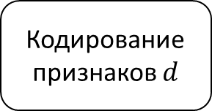
Кодирование событий audit-логов Kubernetes​
JSON событие аудита​
Time​
sin/cos hour ​
day of week ​
working hours​
Verb​
one-hot encoding​
User​
hashing trick (H=64) ​
flags - тип субъекта ​
UserAgent​
one-hot encoding (kubectl, helm, controller,browser, curl, other )​
Resource​
hashing trick (H=64)​
flags – конфиденциальность ресурса​
Namespace​
one-hot encoding (kube-system / prod / infra)​
IP source​
one-hot encoding (internal / cluster / external)​
Response​
one-hot encoding (1xx, 2xx, 3xx, 4xx, 5xx)​
Очистка и фильтрация
Кодирование признаков $d$
Итоговая размерность: 171
Вектор x принадлежит R​
7

Slide 8
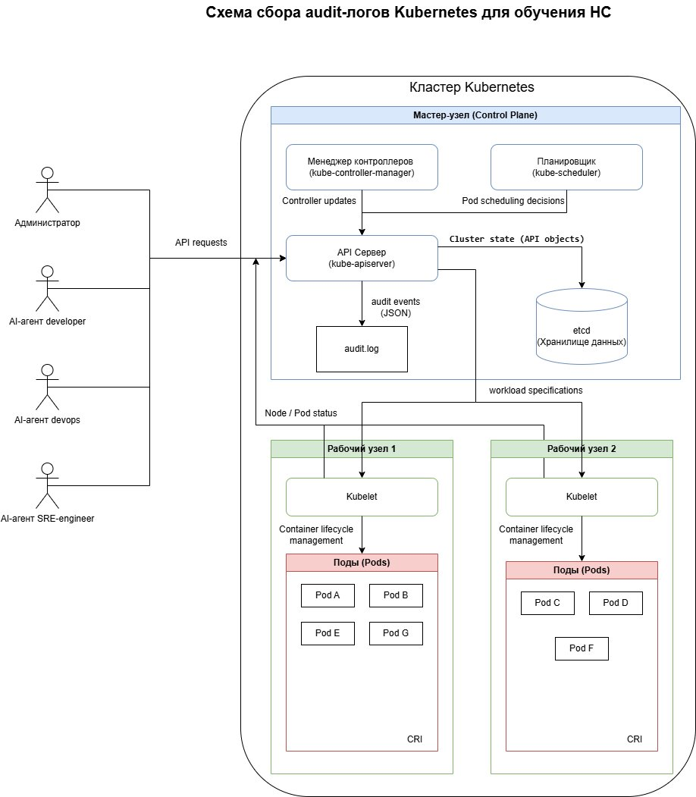
Формирование набора данных​
Источник данных: audit-логи Kubernetes ​
Среда сбора: экспериментальный кластер с включённым аудит-логиорванием​
Нормальные события генерировались агентами с разными профилями ​
Тестовая выборка дополнена аномальными сценариями
8

Slide 9
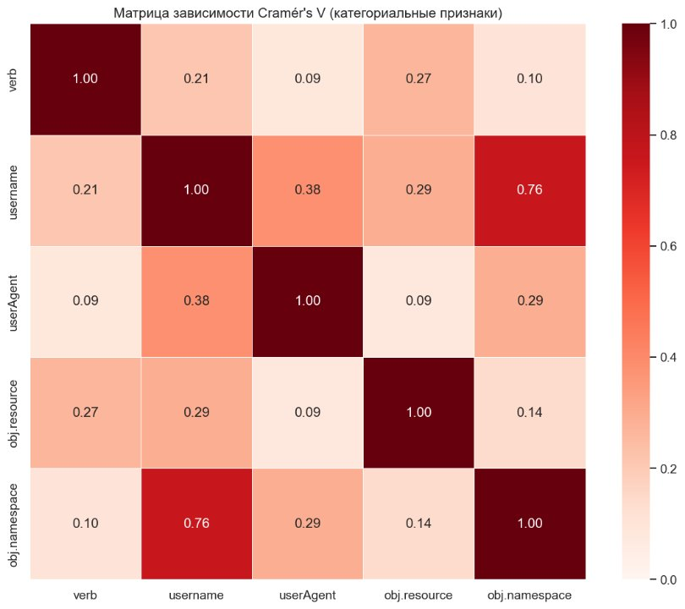
Анализ полученного набора данных​
Выборка​ | Кол-во событий​ | Особенности​
Обучающая (Train)​ | 140 305​ | Обучения НС​ Только нормальные событий​
Валидационная (Val)​ | 46 768​ | Контроль обучения НС​ Только нормальные событий​
Тестовая​ | 45 237​ | Сравнение НС​ Нормальные + аномальные события​
Большинство признаков слабо скоррелированы ​
Данные обладают высокой информативностью ​
Отсутствует сильная избыточность признаков
9

Slide 10
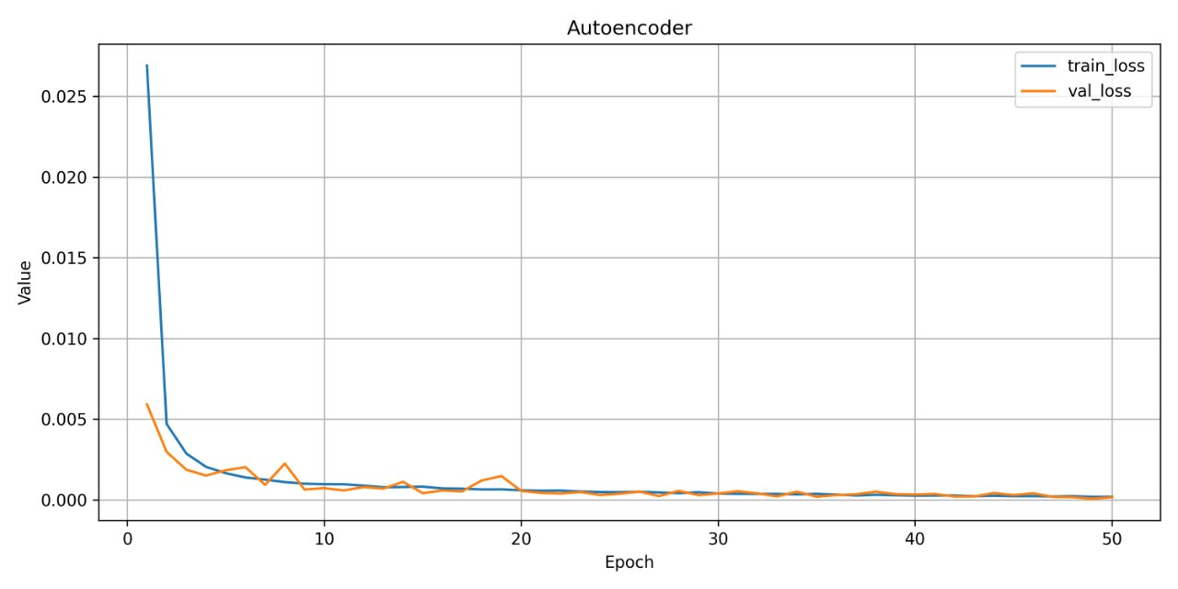
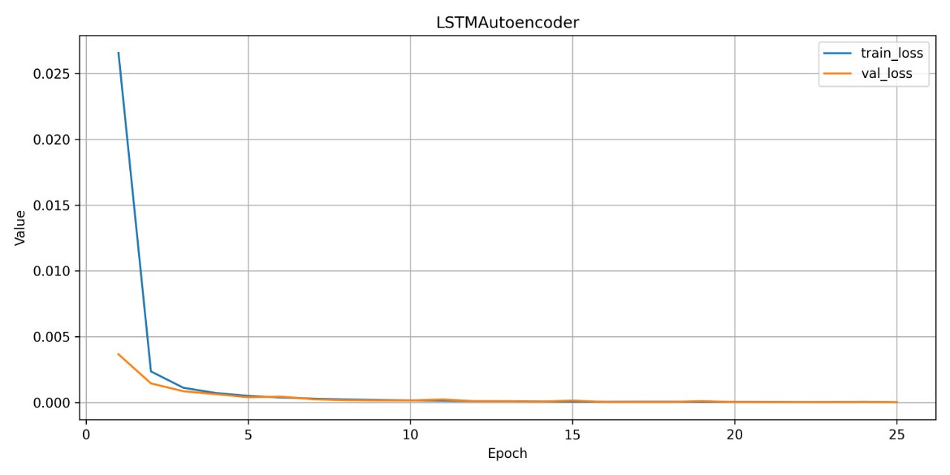
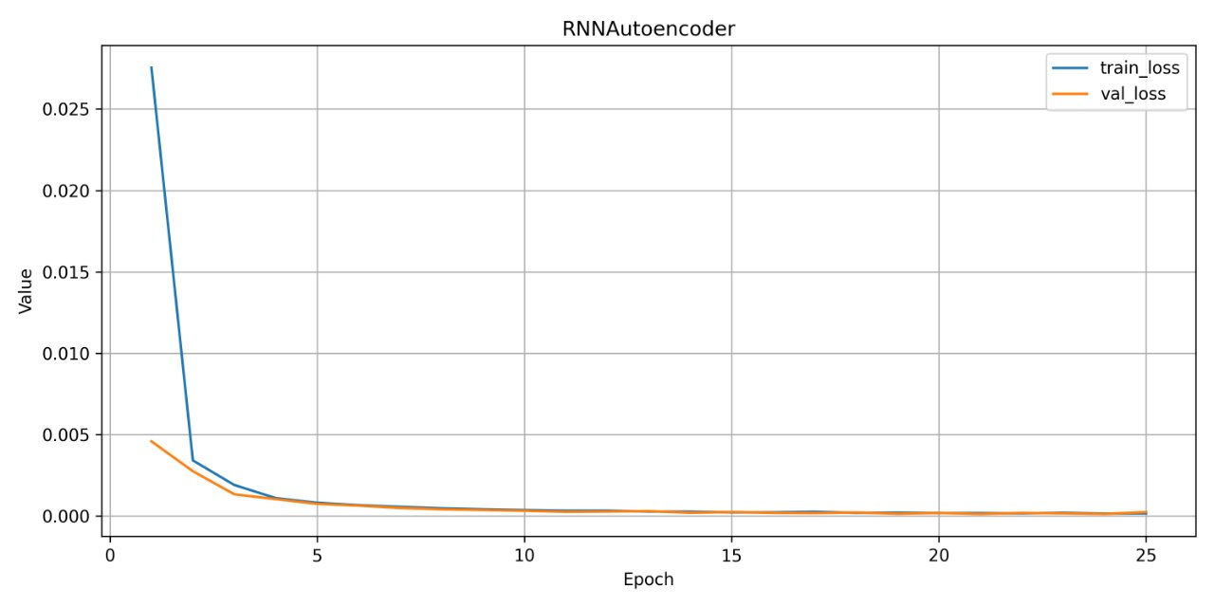
Обучение моделей​
Обучение выполнялось на нормальных событиях audit-логов ​
Использовалась функция потерь MSE ​
Оптимизация: Adam + Early Stopping
Все модели демонстрируют устойчивую сходимость и отсутствие переобучения​
10

Slide 11
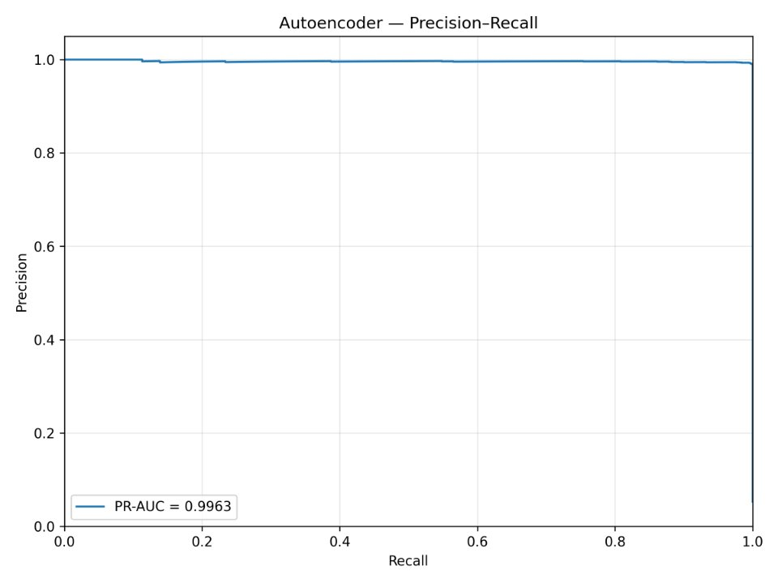
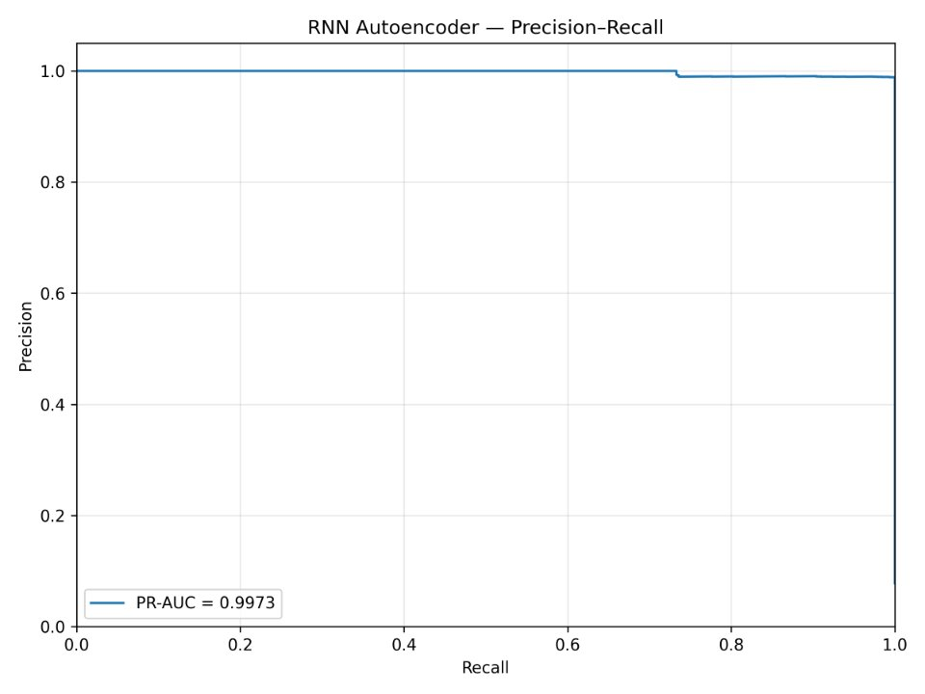
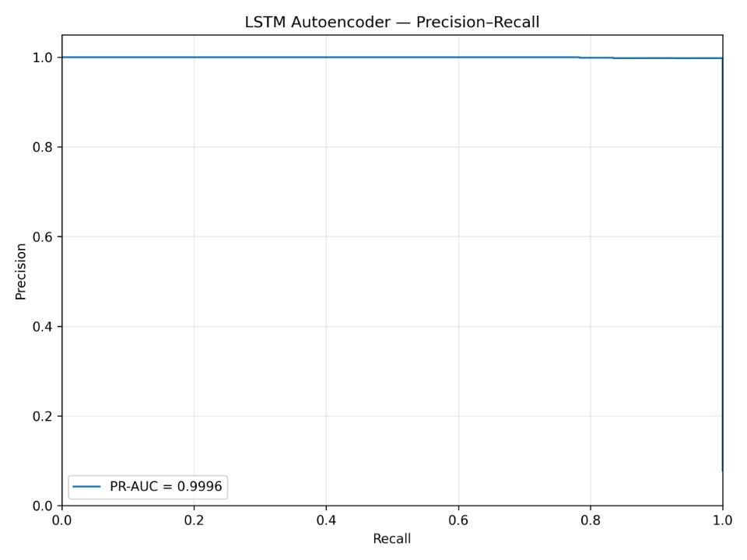
Сравнение результатов моделей
Модель​ | ROC-AUC​ | PR-AUC​ | Precision​ | Recall​ | F1-score​
Autoencoder​ | 0.99988​ | 0.99631​ | 0.91394​ | 1.00​ | 0.95503​
RNN-AE​ | 0.99980​ | 0.99733​ | 0.93542​ | 1.00​ | 0.96663​
LSTM-AE​ | 0.99997​ | 0.99962​ | 0.93097​ | 1.00​ | 0.96425​
11

Slide 12
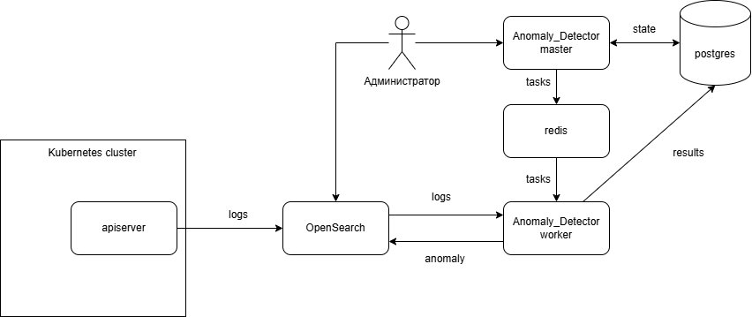
Архитектура ​
Master — управление системой и пользовательский интерфейс ​
Worker — обучение моделей и обнаружение аномалий ​
Redis — очередь задач между компонентами ​
OpenSearch — источник audit-логов ​
PostgreSQL — хранение метаданных​
12

Slide 13
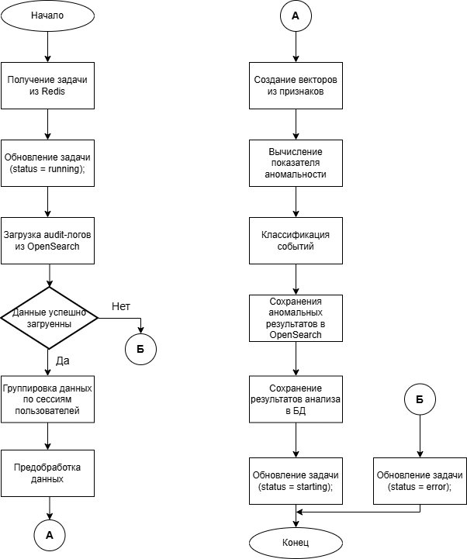
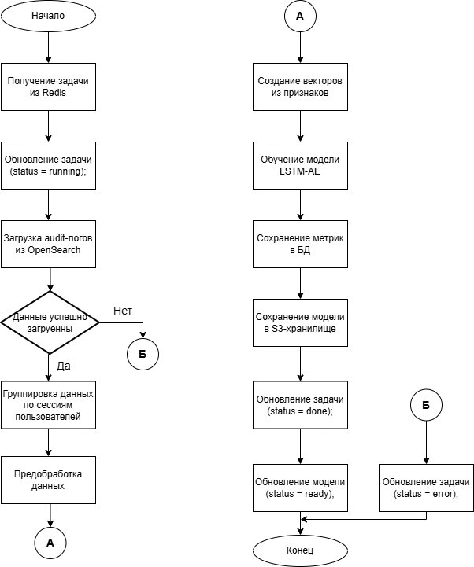
Алгоритмы работы программы​
Создание задачи train ​
Получение audit-логов из OpenSearch ​
Предобработка и кодирование событий ​
Обучение LSTM-AE ​
Сохранение модели и метрик​
Создание задачи detect ​
Получение новых audit-логов ​
Формирование последовательностей ​
Вычисление ошибки реконструкции ​
Сравнение с порогом и сохранение аномалий​
13

Slide 14







Используемые технологии​
Python — язык реализации программного средства ​
FastAPI, Uvicorn — серверная часть и REST API ​
SQLAlchemy, asyncpg, PostgreSQL — работа с данными ​
Celery — асинхронное выполнение фоновых задач ​
PyTorch — обучение нейросетевой модели ​
scikit-learn — предобработка и оценка качества ​
OpenSearch, opensearch-py — источник audit-логов​
14

Slide 15
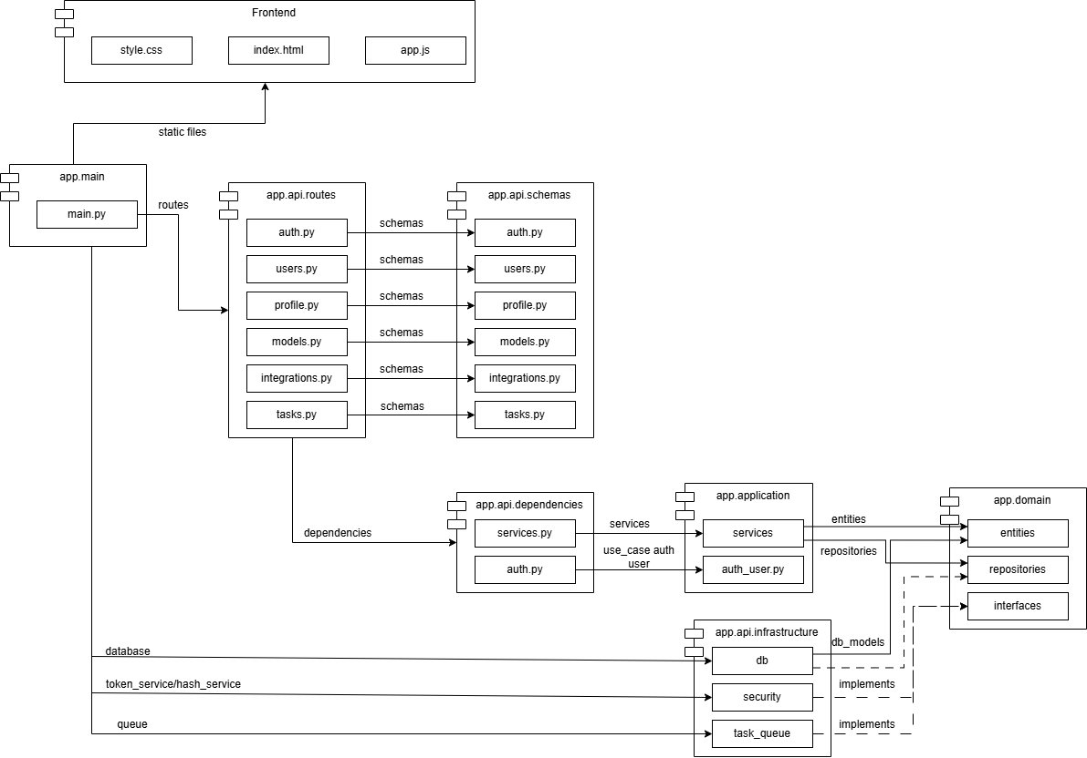
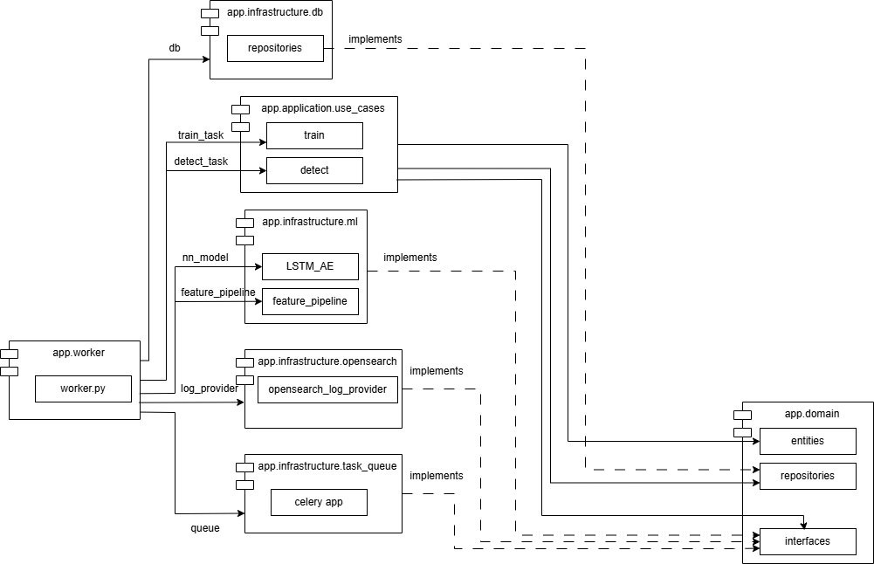
Диаграммы классов​
Программное средство реализовано по принципам чистой архитектуры и разделено на слои: API, business logic, domain, infrastructure.​
Слои приложения разделяют ответственность между компонентами. ​
Master отвечает за API, аутентификацию и управление задачами. ​
Worker выполняет обучение модели и детектирование аномалий асинхронно.​
15

Slide 16
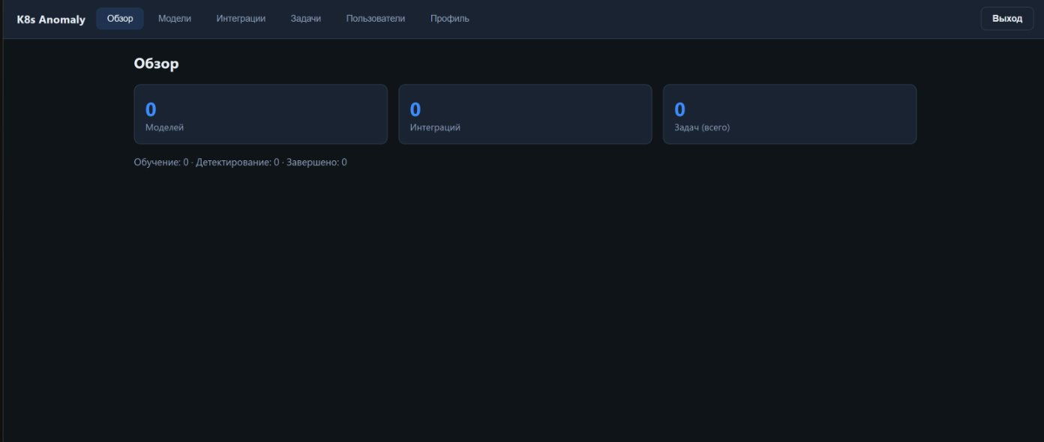
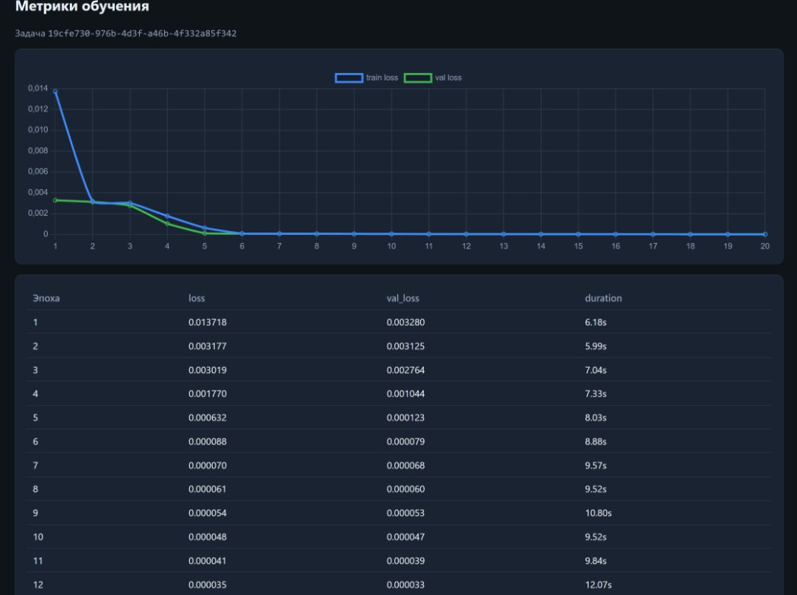
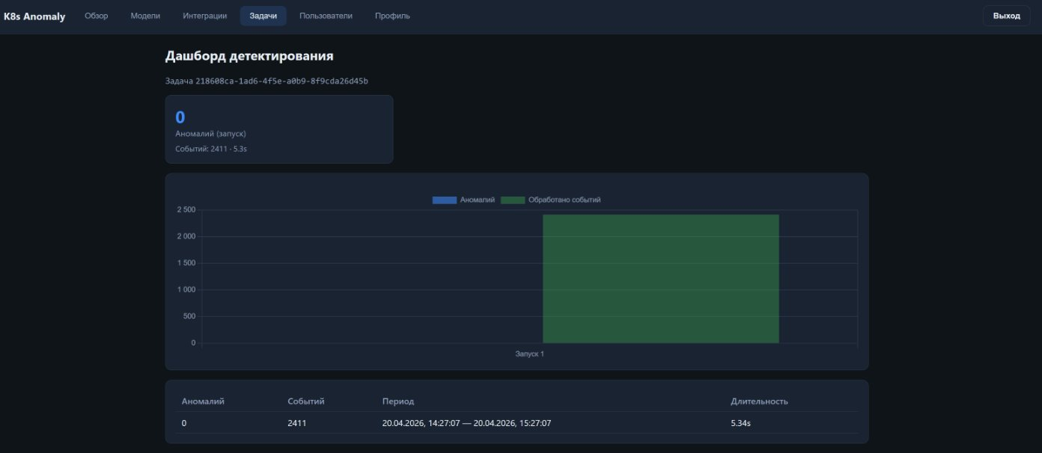
Разработка и тестирование​
16

Slide 17
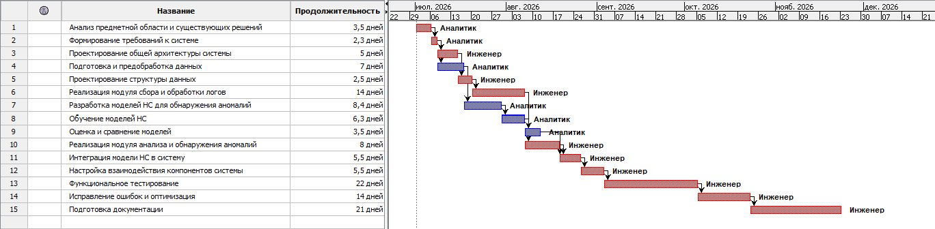
Организационно-экономическая часть​
Для реализации проекта требуется 2 специалиста:​
Аналитик​
Инженер​
Общая трудоёмкость выполнения работ по проекту составляет 1027,2 чел.-ч или 128,4 чел.-дн дне​й
17

Slide 18
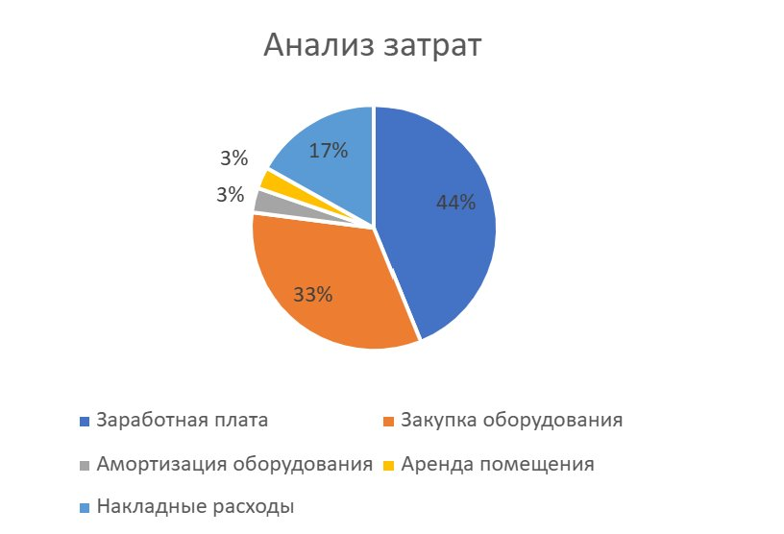
Организационно-экономическая часть​
Суммарные затраты на разработку и реализацию программного продукта составляют 3 017 244 рублей​.
Расчётная стоимость одного экземпляра программного продукта составляет 4 200 003 рубля​.
Ожидаемая прибыль от реализации одного экземпляра изделия составляет 655 200 руб​лей.
18

Slide 19
Организационно-правовая часть​
В рамках правового анализа были рассмотрены следующие нормативные правовые акты:​
Конституция Российской Федерации ​
ФЗ №149-ФЗ «Об информации, информационных технологиях и о защите информации» ​
ФЗ №152-ФЗ «О персональных данных» ​
ФЗ №187-ФЗ «О безопасности критической информационной инфраструктуры РФ» ​
Уголовный кодекс Российской Федерации ​
Постановление Правительства РФ №1119 ​
Приказ ФСТЭК России №21 ​
Приказ ФСТЭК России №117 ​
19

Slide 20
Заключение​
В рамках выпускной квалификационной работы выполнены поставленные задачи:​
Проведён анализ методов обнаружения аномалий и особенностей Kubernetes;
Сформулирована математическая постановка задачи;
Сформирован набор audit-логов​;
Проведено обучение различных моделей: LSTM-AE, RNN-AE, AE​;
Выбрана НС на основе LSTM-AE;
Разработана архитектура системы (Master–Worker); ​
Реализовано программное средство обнаружения аномалий;​
Обоснована экономическая целесообразность решения;
Приведено правовое обоснование выполнения выпускной работы​.
Перспективы:​
Интеграция в системы мониторинга и SIEM; ​
Расширение набора моделей​;
Адаптация под различные инфраструктуры​;
20

